Slide 1
愛知県知事免許（6）第17696号
”名古屋・常滑エリアの賃貸オーナー様のためのお役立ち情報誌 ”
リード通信
10
11
2024
入居率
95.39
（東区・中区）
9月末現在
賃貸管理：立地以外で敬遠されるお部屋の特徴とは！？
業界ニュース：リースバックのメリット・デメリット
相続相談・不動産ソリューションなど他にも情報多数

Slide 2
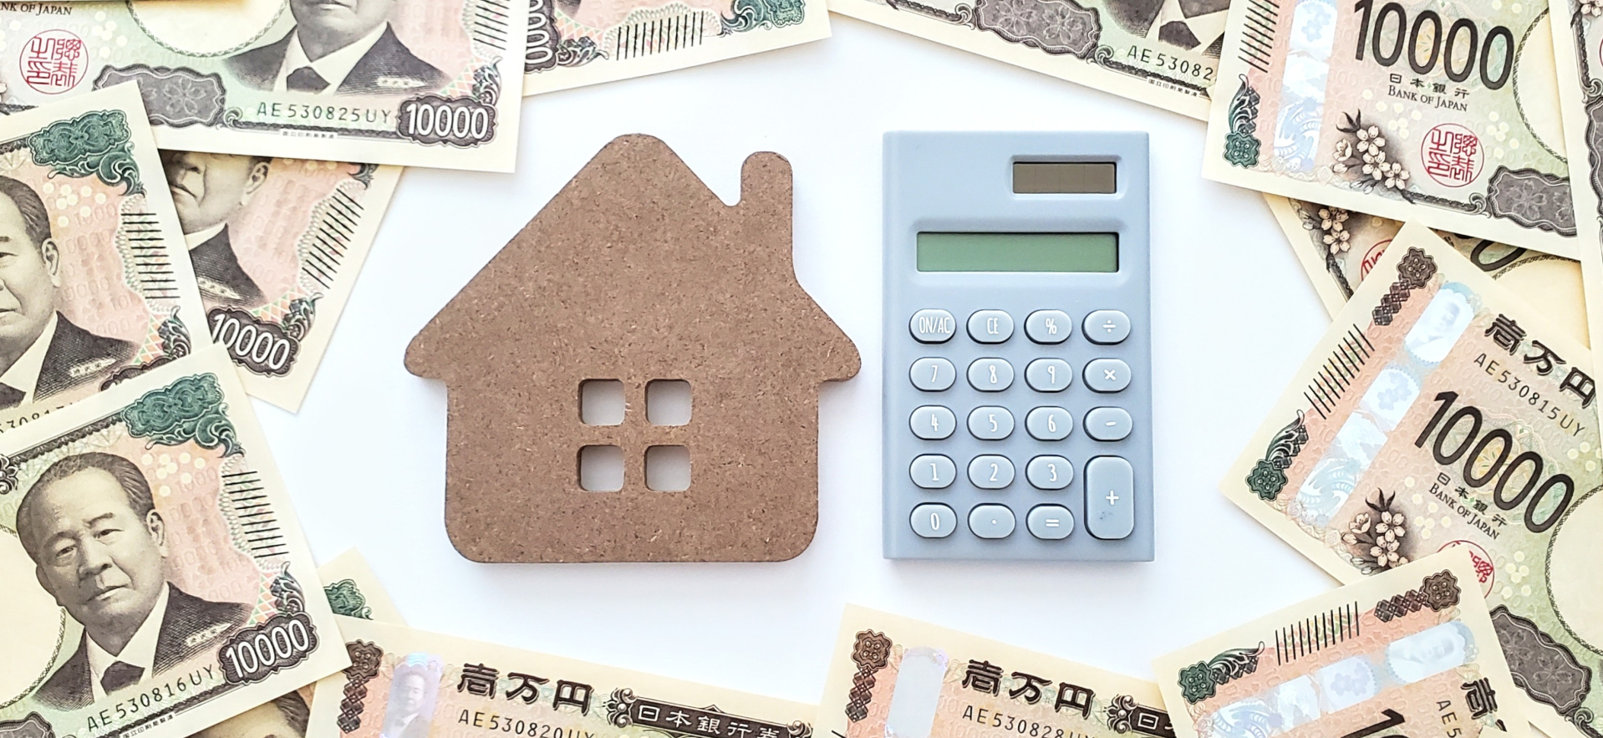
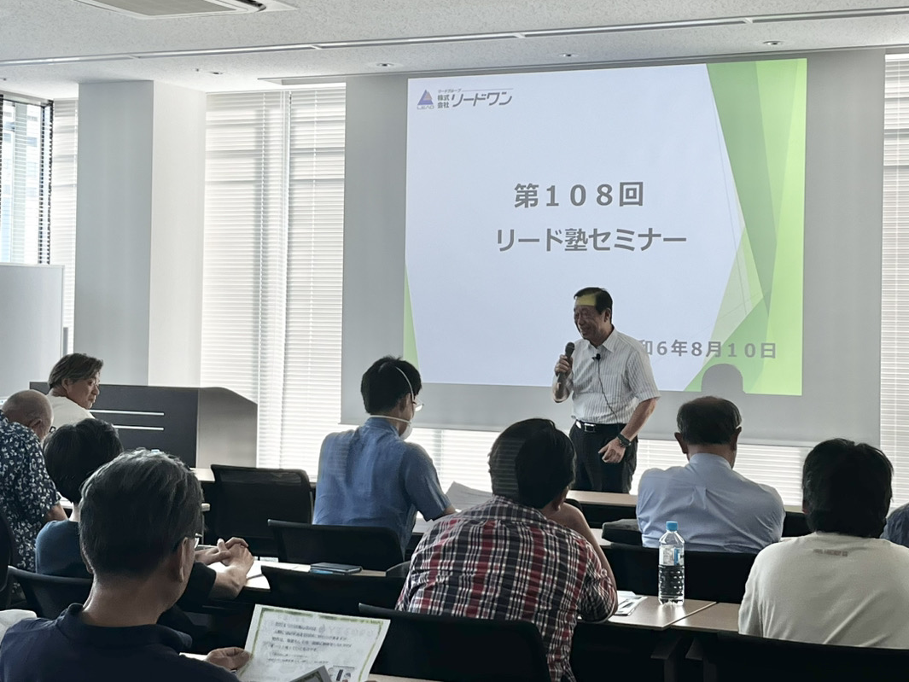
資産価値の維持のために
１０月となり今年もあと2カ月と少しとなりました。記録的猛暑となった暑さも徐々に和らぎ、少しづつ過ごしやすい気候となってきました。
尾張旭市にあるペット葬会館を弊社にて運営しておりますが、火葬炉が経年による故障が発生する事が出てきたため、この度リニューアルをさせて頂くかたちになりました。火葬炉を最新式にさせて頂き火葬の待ち時間を少なくなる事で顧客サービスの向上にもつながる予定です。
故障による設備の入れ替えはオーナー様も頭を悩ませるところだと存じます。設備として当たり前になったエアコン、給湯器をはじめトイレやキッチン、風呂、・・・住宅にはたくさんの設備がありますが、多くは８年から２０年で故障、入替をしてくことになります。壊れることに対してネガティブな気持ちになってしまう事も多々ありますが、修繕ガイドラインもある以上多額の賃料減額に直結するため直さないという選択肢は選べません。そのため、この経費を事業計画へ盛り込みつつ、修繕のタイミングでコストバランスのとれた工事をしつつマンション価値を維持・向上していくのが大家業成功への近道でしょう。
年末年始の繁忙期に備えて、決まる物件づくりが出来るよう自己研鑽をして参りたいと存じます。
株式会社リードワン
代表取締役
セミナー情報（第110回）
～リード塾のお知らせ～
平素は格別のご高配を賜り厚く御礼申し上げます。
隔月の偶数月に不動産セミナーを開催しております。
次回は１２月１４日（土）の予定です。
事前登録制で開催場所は都度変更となりますので、
ご参加希望のかたは下記セミナー事務局へご連絡下さいませ。
【お問合せ先】
リード塾セミナー事務局
（担当：服部）
052-350-5750
- １ -

Slide 3
国土交通大臣認可の新制度
賃貸住宅修繕共済
国大規模修繕工事費用に備えるための共済制度
共済掛金全額を経費計上できるということで
全国のオーナー様より注目を集めています
12月14日 リード塾セミナー にて
修繕共済事務局より講師をお招きして
勉強会を行います
弊社へ管理委託のオーナー様も
他社や自主管理のオーナー様も
ぜひご参加くださいませ
- 2 -

Slide 4
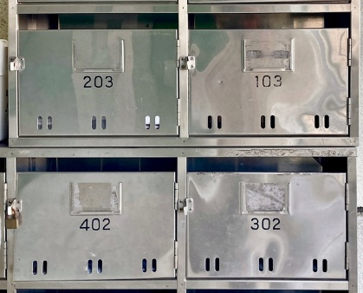
賃貸
管理
立地以外は改善できる！ 敬遠されるお部屋の特徴とは！？
常務取締役 永井 道人
2024年も秋に差し掛かり、今年1年の物件の稼働状況の着地が見えてくる時期かと思います。無事空室が埋まった方もいれば、今年も空室が続き苦しい状況の方もいらっしゃることでしょう。空室が決まらない物件には理由があります。そして、その理由に関しては、『立地』以外に関することは改善可能です。今回は、選ばれる物件にするために、優先的に改善を進めるべきポイントについてお伝えさせていただきます。
①エアコンの年式が古い
まずご確認いただきたいのが、エアコンの年式です。交換の目安は10年程度と言われておりますが、右の写真のように、黒ずみやくすみが目立つようになっている場合は交換をおススメします。『エアコンから出る風が臭う』、『電気代が高くなりそう』等の印象を与えてしまうためか、動作する場合も仲介業者から交換を要望されるケースが多くなっております。
②シャワーの水圧が弱い
『そんな細かいこと気にするの？』と思われる方もいらっしゃるかと思いますが、内見時には確認しなくても、その後毎日の入浴時にストレスを感じ、早期退去に繋がってしまう可能性もあります。水圧が弱い原因のひとつに給湯器の容量不足があります。
給湯器の容量が小さい場合は、より大きなものに交換するとよいでしょう。給湯器の能力の強さを示すのが「号数」です。これは水温25℃の水を1分の間に出せる量を表しています。20号の給湯器の場合、1分間に25℃の水を16リットル出せます。また、夏と冬では水圧の強さに差が出てくることが多いです。水温の低い冬になると水を温めるのに時間がかかり、作り出せる25℃の水の量が号数よりも低くなるからです。
③ポストの防犯性が低い
鍵もなく、誰でも開けることが可能なタイプのポストは、郵便物の盗難のリスクがあるため、交換をおススメします。昨今フリマアプリの利用者が増えており、個人間で商品をやり取りする際に、郵送費用を抑えるために宅配便ではなく郵便を使うケースもあります。それ以外にも公共料金の請求書を盗まれ、個人情報が漏
洩するという事件も起きておりますので、写真のようなタイプのポストは交換を推奨します。
いかがでしたでしょうか。『そんなこと気にする人いないでしょう・・・』と思うようなことでも、お部屋探しをしている方は、細かい点まで指摘される方が多いです。改善できる項目は、繁忙期前にテコ入れすることをおススメいたします。
空室募集、空室対策、設備交換、工事、売却・購入のご相談・お問い合わせ
℡担当：菊地
- 3 -

Slide 5
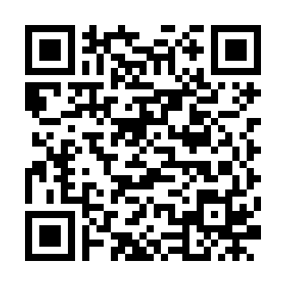
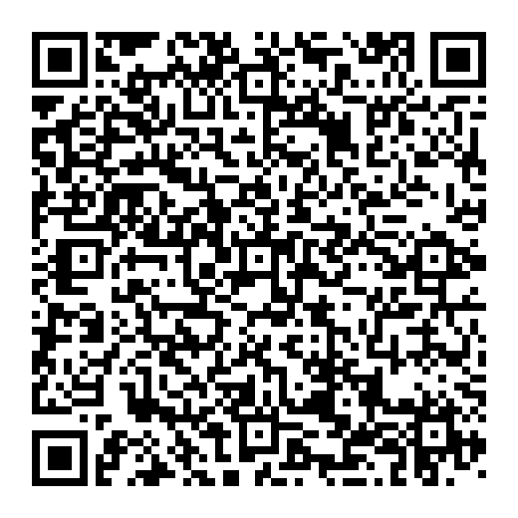
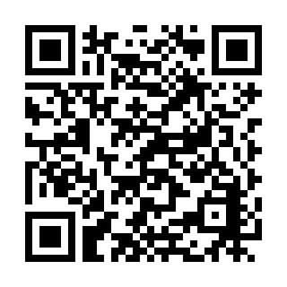
業界
ﾆｭｰｽ
リースバックのメリット・デメリット
リースバックとは、不動産の所有者が、その不動産を売却し、購入者である買主からその不動産を借りる形で引き続き入居を続けるという仕組みです。本稿では、リースバックのメリットとデメリットについて解説したいと思います。
弁護士法人
一新総合法律事務所
弁護士 田上 博也 氏
リースバックによって、売主側は、同じ不動産に住み続けたまま、まとまった老後資金を手に入れることができます。したがって、買主としては、入居者が住み慣れた不動産に長く住み続けることが見込めるため、初期の空室のリスクもなく、安定した賃料収入を期待することができます。
将来的には物件を売却することで収益を得ることも可能ですし、リフォームなどを行うことでより高額で売却することも見込めます。売買契約の内容によっては、将来的に売主に買い戻す特約が設けられることもあります。
■メリット
一方で、不動産を所有することにより、その不動産の維持費を負担する必要が生じます。具体的には、固定資産税や火災保険料、管理費、マンションの場合には修繕積立金などを負担することになります。
また、原則として建物の所有者が建物を使用収益するために必要な修繕を行う義務を負いますが（民法第６０６条第１項）、リースバックの場合には修繕を借主側で行うよう特約が設けられることもあります。
■デメリット
上記のとおり、リースバックには様々なメリット、デメリットが存在します。リースバックを含め不動産に関してトラブルになった際には、不動産に注力する専門家にご相談されることをお勧めします。
リースバックの
基礎知識
投資対象として考える
リースバック物件の
メリット・デメリット
リースバックを利用する際に知っておきたい「事業者側からみたリースバック物件の魅力」
- ４ -

Slide 6
不動産ソリューションコーナー
不 動 産 ソ リ ュ ー シ ョ ン コ ー ナ ー
中古で収益物件を
売買する際の注意点②
全国的に賃貸物件の空室率が高まっていることもあり、昔に比べると賃貸経営の収益性が下がっていると言われております。オーナーの皆様も昔に比べると手元に現金が残りにくくなっていると感じている方もいらっしゃるのではないでしょうか。今回は前回に引き続き、収益物件を売買する際の注意点についてお伝えさせていただきます。
【物件を売却する際の注意点】
１）レントロールや修繕履歴をまとめておく
収益物件を売却する際は、買主のことを考えて、レントロールや修繕履歴をまとめておくとよいでしょう。レントロールとは主に、不動産の賃貸条件を一覧表にしたもののことを言います。部屋・賃貸スペース別に、家賃・敷金等、契約日・契約期間等の契約条件が記されている他、賃借人の属性が記載されていることもあります。
また、修繕履歴に関しては、まとめておくことで、買主に対して管理が行き届いた優良な物件と印象付けることができます。
２）購入検討者からの質問には誠実に回答する
物件の売却時、売主には契約不適合責任と呼ばれる売主責任が課されます。契約不適合責任は、契約内容と異なるものを売ったときの責任であるため、物件に不具合があっても、その内容を契約書に記載してしまえば、負わなくてよい責任となります。よって、不具合等は正直に告知して、買主の了解の元、契約書に記載すれば契約不適合責任を免責できるのです。ただし、売主が知っているにもかかわらず、買主に告げなかった不具合に関しては、契約不適合責任を免責できないことになっています。
そのため、購入検討者から問われた質問に関しては正直に回答し、最終的には契約書にしっかり書くことが必要です。
３）賃貸人の地位承継通知を行う
オーナーチェンジ物件の売却では、引渡後に賃貸人の地位承継通知を行います。地位承継通知とは、売主と買主の連名で貸主が変わったことを借主に通知することです。売主は売却するために借主の了解を取る必要はないことになっていますが、事後通知は必要になります。
いかがでしたでしょうか。昨今都市部の収益物件専門の売買仲介業者が、全国の賃貸オーナー様に対して、『物件の売却』を誘導する営業を強化しているということも散見されます。本当に売却を検討する場合は、物件の稼働率や経営状況に応じて、適正な相場等をお調べする必要がありますので、是非一度弊社までご相談いただければと思います。オーナー様のご希望に添えるよう最善を尽くさせていただきます。
- 5 -

Slide 7
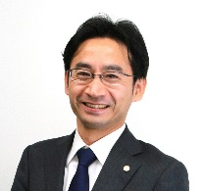
相続相談コーナー
相 続 相 談 コ ー ナ ー
親族間での不動産の譲渡（贈与）
親の不動産を子が買い取る（譲渡）ケース、親の不動産を無償で子に譲渡する（贈与）ケースにおいては、その取引金額について問題となることが多くあります。例えば、親名義の自宅建物を子に贈与するような場合ですが、昭和時代に建てた古屋なので価値もないからと安易に名義変更をしてしまうようなことをよく聞きます。
税理士法人タックスウェイズ
税理士 後藤 勇輝 氏
譲渡には価値がつきまとう
不動産の譲渡については、何らかの価値（時価、路線価、固定資産税評価等）がつきまといます。上記の贈与のケースで言えば、贈与税の対象となり相続税法に規定する財産評価の金額を贈与税の課税対象としなくてはなりません。自宅建物（家屋）の場合であれば、贈与の年の固定資産税評価額と定められていますので、固定資産税評価証明を確認して、贈与税の申告及び納税の有無を確認しておきたいところです。また、親子間で売買する場合は、その価値は時価と定められております。その時価は、身内の時価（少し安くしておく）でいいのではないかと思いがちですがそうではありません。
z
親子間の売買時価とは
では、売買での時価とはどのような価値を言うのでしょうか。この場合の時価とは、市場価格のことを言うため、一般的には「他人に売れる金額」ということになるかと思います。そうしますと、時価の約80％と言われている路線価では低くなり、その近辺で売りに出されている土地情報の売値では高くなるように思われます。また、時価より安く売買した場合は、その差額を贈与したものとみなされて、差額に贈与税が課税されるリスクもあります。ではどの金額を使えばいいのか。結論としては、路線価を超え市場価格までの金額で売買をしないと税務署からの指摘がありうるということになります。
z
気を付ける点は？
このように親族間売買の値付けは、簡単ではありません。路線価でやってみて何も指摘がなかったという方もいらっしゃるでしょう。しかしそれは偶然です。近年では時価が路線価の2-3倍になっていることもあります。まずは、売買する地域の不動産会社の査定金額を取ってみて、親族間時価が定まらないようでしたら、不動産鑑定士に鑑定評価を依頼して備えておくことが必要です。確定申告時に鑑定書を添付しておけば指摘があることは少ないでしょう。素人判断の時価で税務リスクをとるよりも不動産鑑定士の評価金額で申告を行う方が、精神的なコストも含めて高くつかないと思います。
具体的な手続きは、事前に税理士・税務署にて詳細の確認をされて進めていただけるようお願いいたします。
各税制度の特例の利用には一定の条件があります。資産税に詳しい各専門家
（税理士・弁護士・鑑定士等）と連携してサポートしています。
【ご相談・お問い合わせ】オーナー様：相続ご相談窓口
℡ 052-253-8181 担当：渡辺・菊地
- 6 -

Slide 8
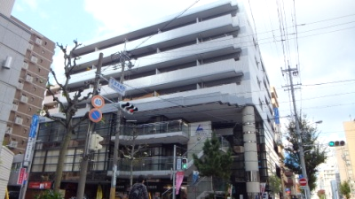
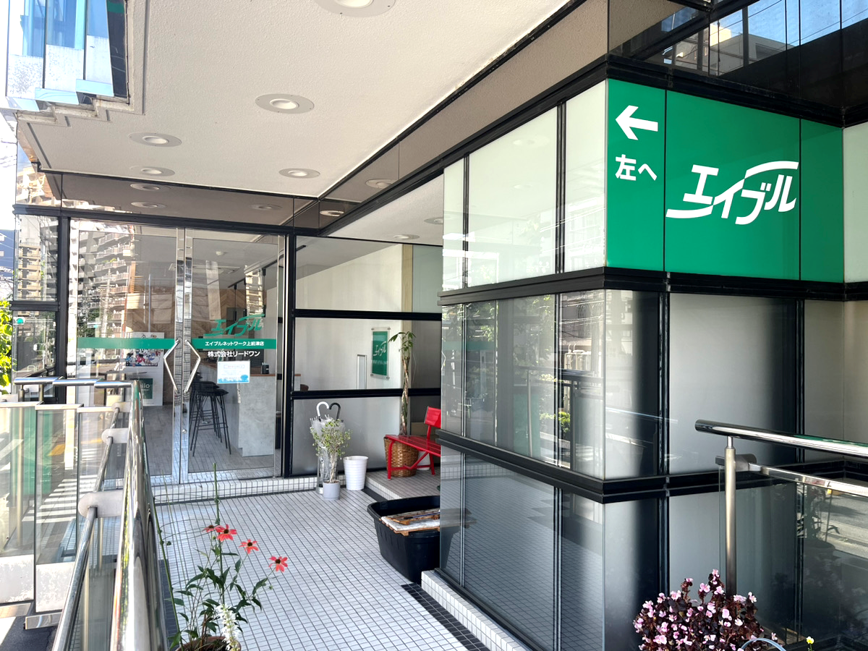
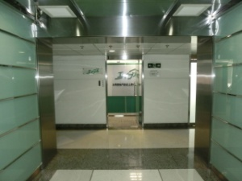
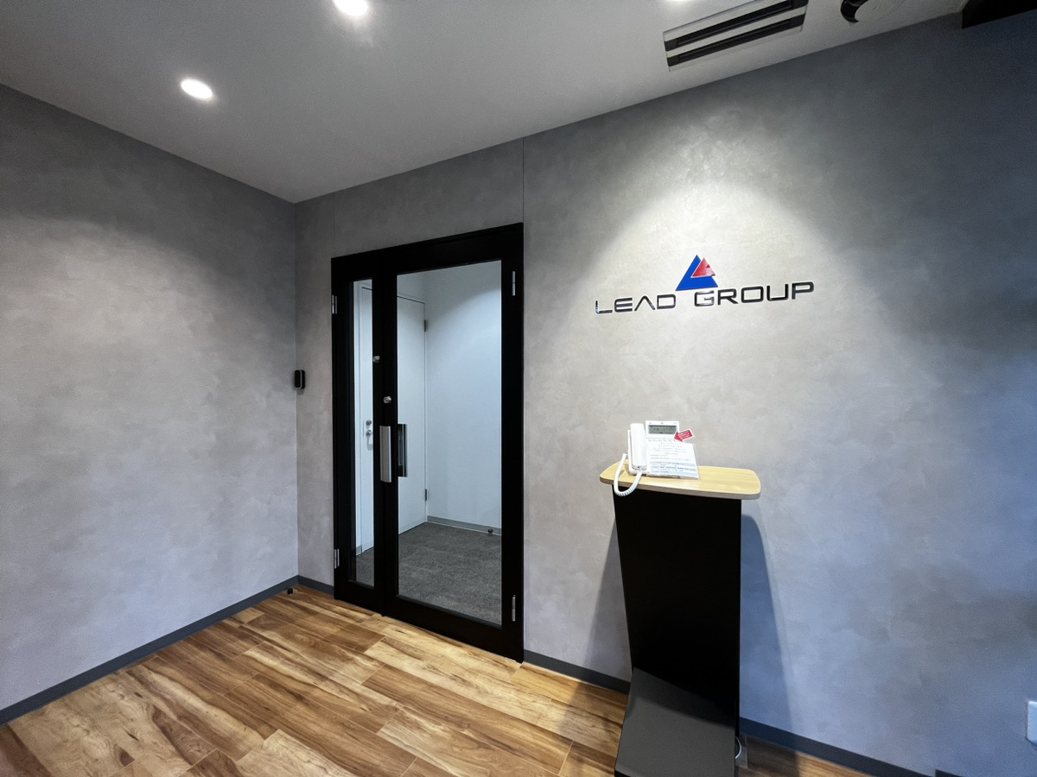
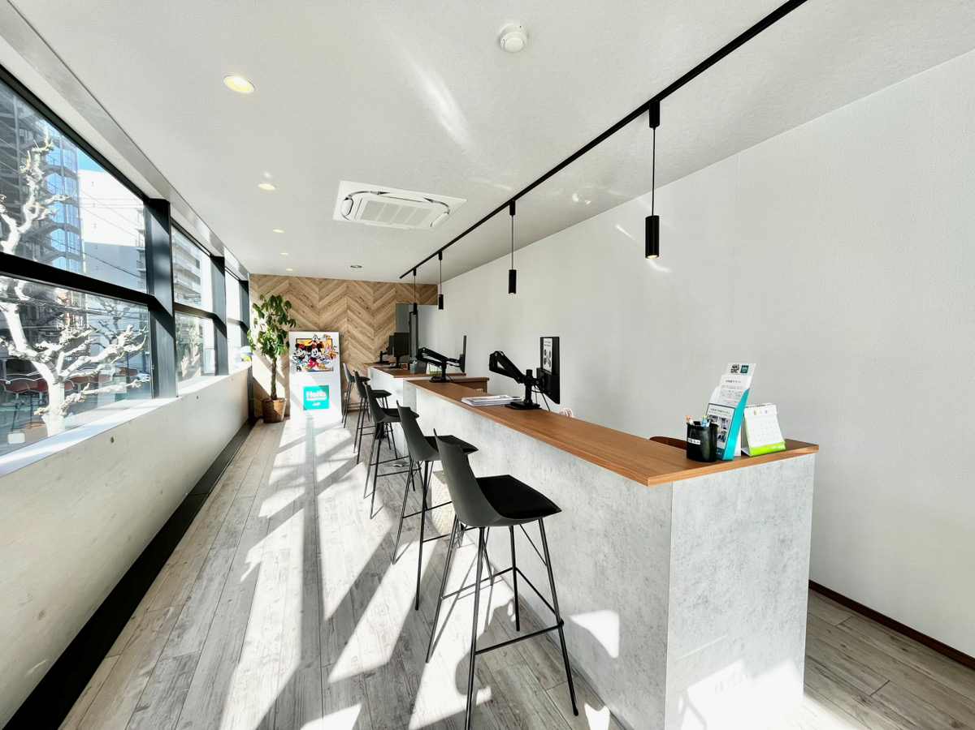
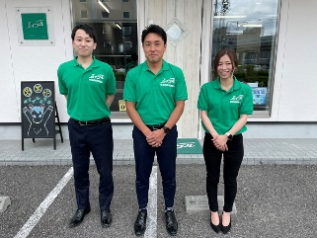
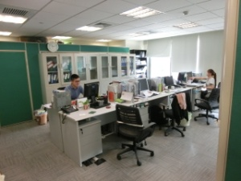
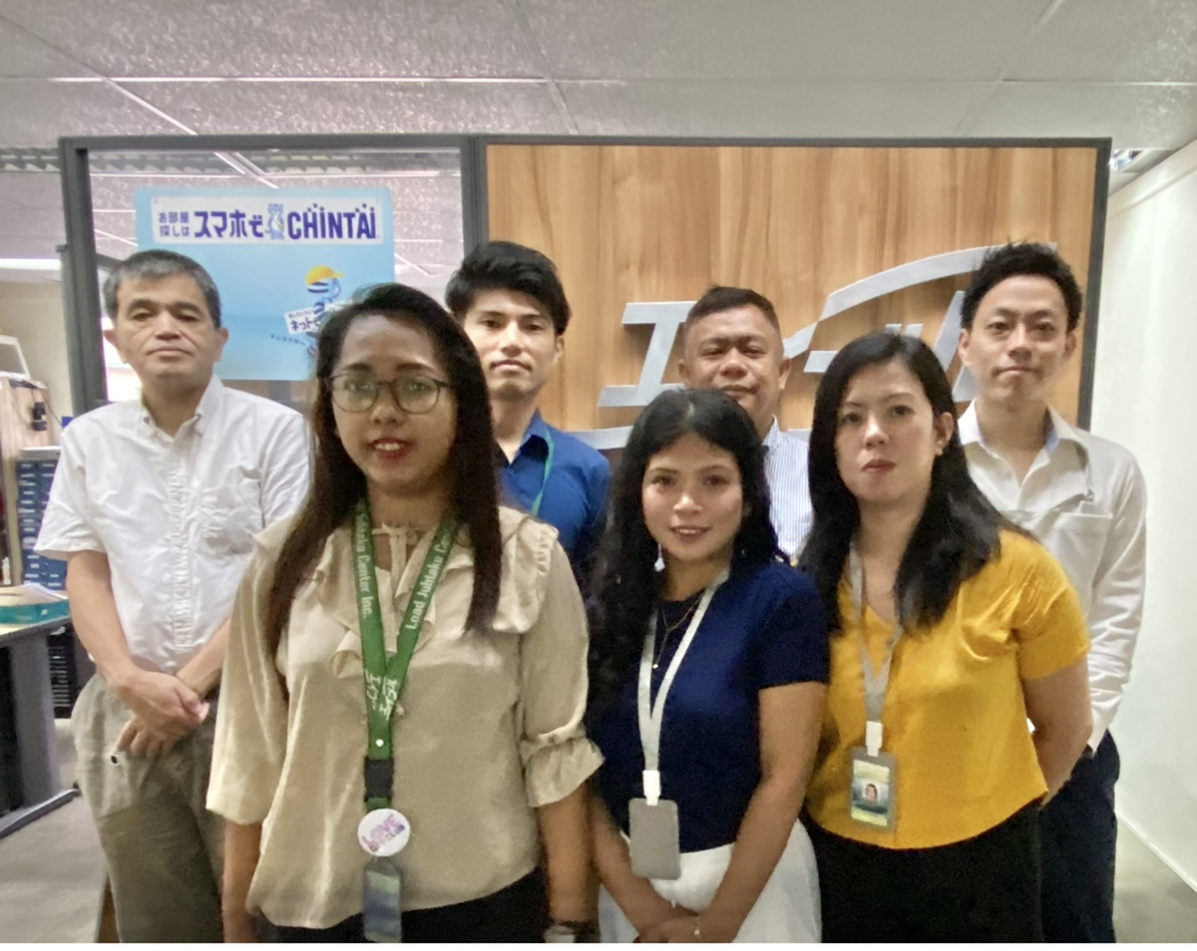
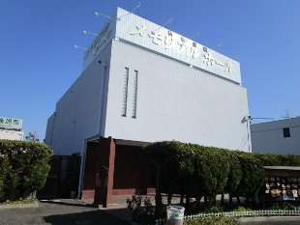
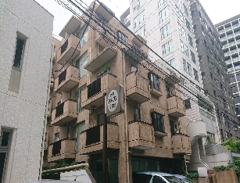
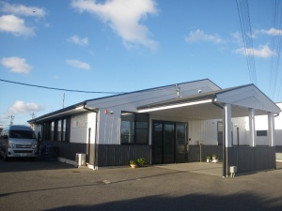
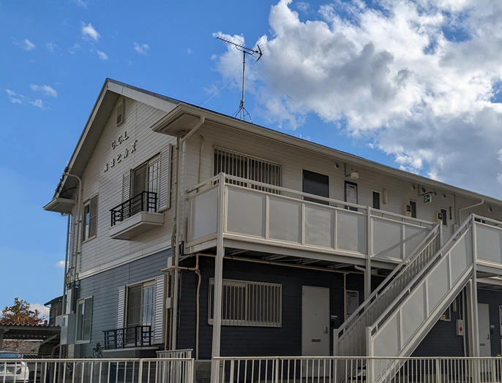
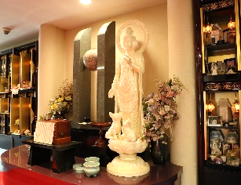
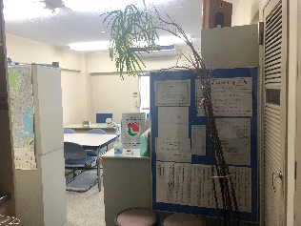
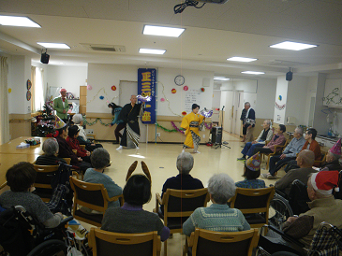
おかげさまで 45周年！
私どもは“住まい”を通じて地域社会に貢献致します
リードワン本社
リードワン保証
不動産管理・売買仲介
エイブルNW上前津店
賃貸仲介
エイブルNW常滑店
リードワン常滑支店
賃貸仲介・不動産管理
エイブルNW中国上海店
賃貸仲介
エイブルNWマニラ店
賃貸仲介・売買仲介
メモリアルホール
尾張旭の里
ペット専門の葬儀・供養
リードワン東京
売買仲介
ファインビレッジ
緑花台
サービス付高齢者向け住宅
リハビリデイステーション
元気村緑花台
デイサービス
ランズビー梅森台
ランズビー貴船
障がい者グループホーム
不動産
のことなら
リードグループにご相談下さい！
リードグループは専門スタッフの力を結集し
お客様の資産運用をトータルサポートいたします！
● より良い賃貸経営へのご相談はこちら ●
□空室について
□リフォームについて
□家賃滞納について
□賃貸管理について
□購入について
□売却について
□土地活用について
□相続対策について
□保険について
□その他
お気軽にご相談ください！
お問い合わせ先：リード通信事務局 担当：服部
TEL:052-350-5065
リードグループ

